Slide 1
সবাইকে শুভেচ্ছা

Slide 2
পরিচিতি
পাঠ-পরিচিতি
শিক্ষক পরিচিতি
পূর্ণিমা দাস,
প্রধান শিক্ষক,
মধ্যকুল মধ্যপাড়া সরকারী প্রাথমিক বিদ্যালয়,
কেশবপুর, যশোর।
শ্রেণি : পঞ্চম
বিষয় : বাংলা
সময় : ৫০ মিনিট
তাং : ২৫-৪-২০২০ ইং,

Slide 3
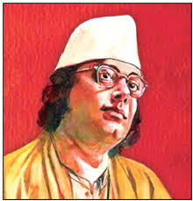
পাঠ-পরিচিতি
‘’সংকল্প’’
পাঠ্যাংশঃ
কাজী নজরুল ইসলাম
পাঠ্যাংশঃ থাকব না কো -------বরণ মরণ যন্ত্রণাকে।।

Slide 4
শিখনফল
এই পাঠ শেষে শিক্ষার্থীরা ------
শোনা :
১.১.১ যুক্তব্যঞ্জন সহযোগে গঠিত শব্দ শুনে বুঝতে পারবে।
২.১.১ ছড়া শুনে মূল বিষয় বুঝতে পারবে।
বলা :
১.১.১ যুক্তব্যঞ্জন সহযোগে তৈরি শব্দ স্পষ্ট ও শুদ্ধভাবে বলতে পারবে।
২.১.২ পাঠ্য কবিতা সটিক ছন্দে আবৃতি করতে পারবে।
২.২.২ কবিতার মুলভাব বলতে পারবে।
পড়া :
১.৩.১ যুক্তব্যঞ্জন সংবলিত শব্দ পড়তে পারবে।
১.৪.১ পাঠে ব্যবহৃত শব্দ শ্রবণযোগ্য স্পষ্ট স্বরেও প্রমিত উচ্ছারণে পড়তে পারবে।
লেখাঃ
১.৪.১ যুক্তব্যঞ্জন ভেঙ্গে লিখতে পারবে।
১.৫.১ পাঠে ব্যবহৃত শব্দ দিয়ে নতুন নতুন বাক্য লিখতে পারবে

Slide 5
কবি-পরিচিতি
কাজী নজরুল ইসলাম।
কাজী নজরুল ইসলাম পশ্চিম বঙ্গের বর্ধমান জেলার চুরুলিয়া গ্রামে জন্মগ্রহণ করেন। তাঁর জন্মতারিখ ২৫শে মে, ১৮৯৯ খ্রিষ্টাব্দে তিনি বিদ্রোহী কবি নামেই বেশি পরিচিতি। তিনি বাংলাদেশের জাতীয় কবি।
তাঁর কবিতা,গান, গল্প, নাটক, উপন্যাস আমাদের সাহিত্যের অমূল্য সম্পদ। তিনি ১৯৭৬ খ্রিষতাব্দের ২৯শে আগষ্ট ঢাকায় মৃত্যুবরণ করেন।

Slide 6
সংকল্প
কাজী নজরুল ইসলাম
থাকব না কো বদ্ধ ঘরে
দেখব এবার জগৎটাকে,-
কেমন করে ঘুরছে মানুষ
যুগান্তরের ঘুর্ণিপাকে।
দেশ হতে দেশ দেশান্তরে
ছুটছে তারা কেমন করে,
কিসের নেশায় কেমন করে
মরছে যে বীর লাখে লাখে,
কিসের আশায় করছে তারা
বরণ মরণ যন্ত্রণাকে।।

Slide 7
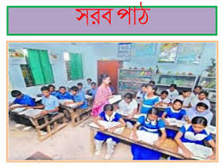
সংকল্প
কাজী নজরুল ইসলাম
থাকব না কো বদ্ধ ঘরে
দেখব এবার জগৎটাকে,-
কেমন করে ঘুরছে মানুষ
যুগান্তরের ঘুর্ণিপাকে।
দেশ হতে দেশ দেশান্তরে
ছুটছে তারা কেমন করে,
কিসের নেশায় কেমন করে
মরছে যে বীর লাখে লাখে,
কিসের আশায় করছে তারা
বরণ মরণ যন্ত্রণাকে।।

Slide 8
শব্দের অর্থ
১, ‘সংকল্প’
১, প্রতিজ্ঞা।
২, ‘যুগান্তর’
২, অন্যযুগ বা সময়।
৩, ‘দেশান্তর’
৩, অন্য দেশ।
৪, ‘বরণ’
৪, সাদরে গ্রহণ।

Slide 9
একক কাজ
শব্দ গুলি অর্থসহ বাক্য তৈরি কর।
১, ‘যুগান্তর’=
২, ‘দেশান্তর’=

Slide 10
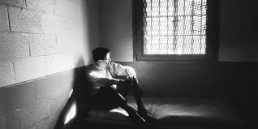
থাকব না কো বদ্ধ ঘরে
দেখব এবার জগৎটাকে,-

Slide 11
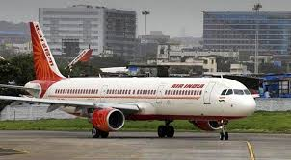
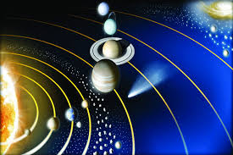
কেমন করে ঘুরছে মানুষ
যুগান্তরের ঘুর্ণিপাকে।

Slide 12
জোড়ায় কাজ
ঘরের ভিতরের শব্দগুলো খালি জায়গায় বসাও।
ঘুরছে
এবার
বদ্ধ
যুগান্তরের
থাকব না কো----- ঘরে
দেখব ------ জগৎটাকে,-
কেমন করে ----- মানুষ
------------- ঘুর্ণিপাকে।

Slide 13
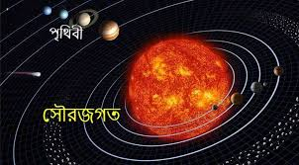
দেশ হতে দেশ দেশান্তরে
ছুটছে তারা কেমন করে,
কিসের নেশায় কেমন করে

Slide 14
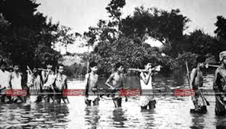
মরছে যে বীর লাখে লাখে,
কিসের আশায় করছে তারা
বরণ মরণ যন্ত্রণাকে।।

Slide 15
যুক্তব্যঞ্জন ভেঙ্গে শব্দ গঠণ ।
ল
+
প
=
ল্প
সংকল্প
ধ
=
দ্ধ
বদ্ধ
দ
+
ন
ত
=
ন্ত
দেশান্তরে, যুগান্তরের
+

Slide 16
দলীও কাজ
সব দলে সাধু ও চলিত রুপ নির্ণয় :
১, দেখব
২, ঘুরছে
৩, মরছে

Slide 17
মূল্যায়ণ
১, কাজী নজরুল ইসলাম কত খ্রিষ্টাব্দে জন্মগ্রহণ করেন।
১, ১৮৯৯ খ্রিষ্টাব্দে।
২,কবি বদ্ধ ঘরে থাকতে চান না কেন ?
২, জগৎটাকে দেখার জন্য ।
৩, যুগান্তর শব্দটির অর্থ কী?
৩, অন্যযুগ বা সময় ।
৪, কী পরিমানে বীর মরছে ?
৪, লাখে লাখে।

Slide 18
বাড়ির কাজ
‘’সংকল্প’’ কবিতার নির্বাচিত অংশ হইতে ৫টি বাক্যরচনা লিখে আনবে।

Slide 19
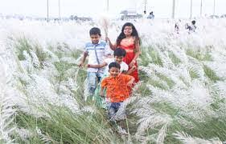
সবাইকে ধন্যবাদ

